Slide 1
Název školy: Základní škola Městec Králové
Autor: Mgr. Marcela Kloučková
Název: VY_32_INOVACE_14_Aj6
Číslo projektu: CZ.1.07/1.4.00/21.2313
Téma: Podstatná jména – počitatelná, nepočitatelná
Stravování
Anotace: Prezentace, jejíž slovní zásoba je zaměřena na jídlo a pití, nabízí základní přehled počitatelných a nepočitatelných podstatných jmen v anglickém jazyce s možností ověření získaných vědomostí.
Datum: 26. 1. 2013

Slide 2
Countable and Uncountable Nouns
(Food and Drinks)
Počitatelná a nepočitatelná podstatná jména
(jídlo a pití)

Slide 3
Počitatelná podstatná jména
(countable nouns)
Lze je spočítat.
Mají jednotné i množné číslo.
How many…? (kolik)
a few (několik)
an orange – ten oranges
a potato – five potatoes
How many tomatoes do you want?
She needs a few tomatoes.

Slide 4
Nepočitatelná podstatná jména
(uncountable nouns)
Nelze je spočítat.
Nemají množné číslo.
How much…? (kolik)
a little (trochu)
milk, rice
How much water do you want?
She needs a little meat.

Slide 5

What can you see in the picture? Are these words countable (C) or uncountable? (U)
cheese - U
tomatoes - C
[3]
butter - U
[1]
[2]
salt – U and pepper - U
chips - C
sausages- C
[5]
[6]
[4]

Slide 6
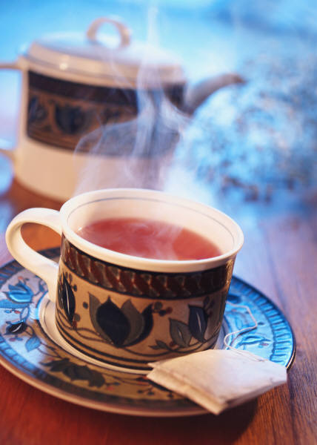
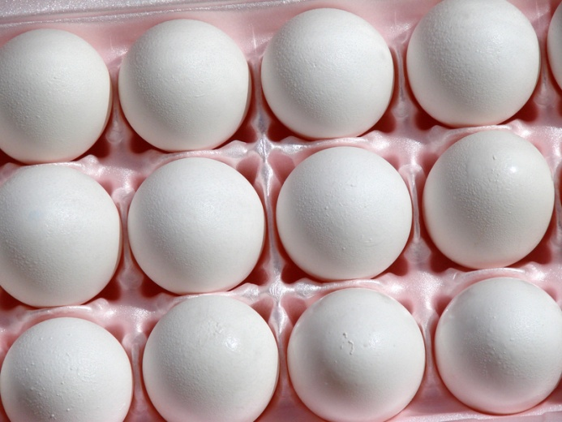
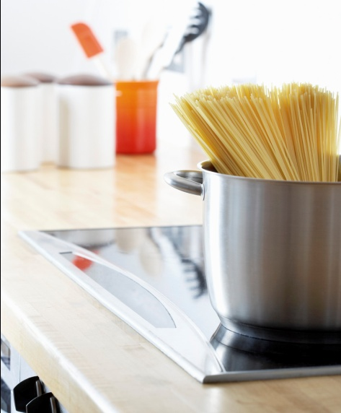
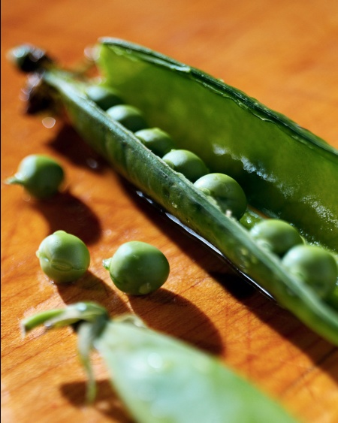
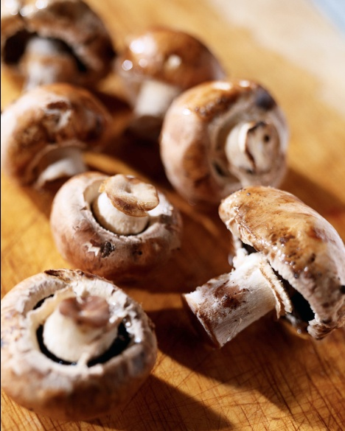
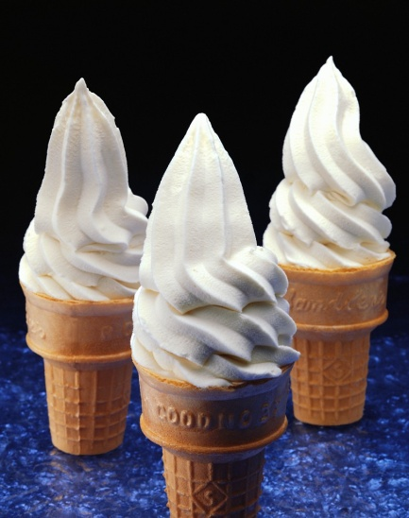
What can you see in the picture? Are these words countable (C) or uncountable? (U)
[7]
tea - U
[8]
eggs - C
[9]
spaghetti - U
[10]
peas - C
[11]
mushrooms - C
[12]
ice cream - U

Slide 7
Put in how much or how many.
1. How much cheese do you need?
2. How many sausages have you got?
3. How much tea do you drink for breakfast?
4. How much bread do you want?
5. How many carrots did you buy?
6. How much coffee do you drink in a week?

Slide 8
Complete these sentences with a little or a few.
1. Tom bought a few bananas and a few oranges.
2. I need a few apples, a little flour and a little milk for this recipe.
3. Can I have a little cheese and a few onions on my pizza, please?
4. Have you got a little oil and a little salt?
5. You need a little pepper and a few potatoes.
6. My mum wants to buy a few tomatoes and
a little meat.

Slide 9
Translate.
1. Kolik mléka potřebuješ?
How much milk do you need?
2. Mám trochu másla a několik vajíček.
I’ve got a little butter and a few eggs.
3. Chceš trochu limonády?
Do you want a little lemonade?
4. Kolik jablek máme?
How many apples have we got?
5. Potřebujeme pět cibulí a trochu oleje.
We need five potatoes and a little oil.
6. Koupila jsem několik pomerančů.
I bought a few oranges.

Slide 10
Zdroje
[1] Sýr. Office.com [online]. 2013 [cit. 2013-01-27]. Dostupné z: http://office.microsoft.com/cs-cz/images/results.aspx?qu=s%C3%BDr&ex=2#ai:MC900441776|
[2] Rajčata. Office.com [online]. 2013 [cit. 2013-01-27]. Dostupné z: http://office.microsoft.com/cs-cz/images/results.aspx?qu=raj%C4%8Data&ex=1#ai:MC900215145|mt:1|
[3] Máslo. Office.com [online]. 2013 [cit. 2013-01-27]. Dostupné z: http://office.microsoft.com/cs-cz/images/results.aspx?qu=m%C3%A1slo&ex=1#ai:MC900232197|mt:1|
[4] Sůl a pepř. Office.com [online]. 2013 [cit. 2013-01-27]. Dostupné z: http://office.microsoft.com/cs-cz/images/results.aspx?qu=s%C5%AFl+apep%C5%99&ex=1#ai:MC900215810|
[5] Hranolky. Office.com [online]. 2013 [cit. 2013-01-27]. Dostupné z: http://office.microsoft.com/cs-cz/images/results.aspx?qu=hranolky&ex=1#ai:MC900413330|mt:1|
[6] Párky. Office.com [online]. 2013 [cit. 2013-01-27]. Dostupné z: http://office.microsoft.com/cs-cz/images/results.aspx?qu=p%C3%A1rky&ex=1#ai:MC900415084|mt:1|
[7] Čaj. Office.com [online]. 2013 [cit. 2013-01-27]. Dostupné z: http://office.microsoft.com/cs-cz/images/results.aspx?qu=%C4%8Daj&ex=1#ai:MP900321061||
[8] Vejce. Office.com [online]. 2013 [cit. 2013-01-27]. Dostupné z: http://office.microsoft.com/cs-cz/images/results.aspx?qu=vejce&ex=1#ai:MP900442443|mt:2|

Slide 11
[9] Špagety. Office.com [online]. 2013 [cit. 2013-01-27]. Dostupné z: http://office.microsoft.com/cs-cz/images/results.aspx?qu=%C5%A1pagety&ex=1#ai:MP900430678|mt:2|
[10] Hrášek. Office.com [online]. 2013 [cit. 2013-01-27]. Dostupné z: http://office.microsoft.com/cs-cz/images/results.aspx?qu=hr%C3%A1%C5%A1ek&ex=1#ai:MP900400566|mt:2|
[11] Houby. Office.com [online]. 2013 [cit. 2013-01-27]. Dostupné z: http://office.microsoft.com/cs-cz/images/results.aspx?qu=houby&ex=1#ai:MP900400569|
[12] Zmrzlina. Office.com [online]. 2013 [cit. 2013-01-27]. Dostupné z: http://office.microsoft.com/cs-cz/images/results.aspx?qu=zmrzlina&ex=1#ai:MP900406484|mt:2|

